Slide 1

FONCIERE PARTENAIRE DES PME-PMI

Slide 2
Executive summary
Stéphane LIPP, et son équipe de professionnels, propose de construire une société foncière de rendement dédiée aux besoins immobiliers des PME-PMI avec un horizon d’accompagnement à long terme.
2. L’objectif est de constituer un portefeuille de biens immobiliers professionnels dégageant un couple rentabilité/risque hors norme de 10/10.
Gouvernance d’entreprise : ► Direction générale en charge des opérations
► Comité d’investissement de validation & contrôle
Recherche de Associés-Propriétaires : Actionnaires majoritaires
Capitaux propres totaux investis sur période de 5 ans
► 267M€
5. Sortie en A5 : Cotation boursière, avec montée au capital du managt
► TRI moyen en A5 : 25,5% (valorisation 580M€)

Slide 3
Genèse du projet
INTERETS PME
- Sortie immobilier bilan
- Accompagnateur LT**
- Souplesse contractuelle
- ▲dispo, ▼dettes
- ▼ immo=Vente facilitée
- ▲ moyens/core business
OBSERVATIONS
- Focus on core business
= sortie des actifs non stratégiques
- Mutation économies
► Nx besoins =
Renforcement structure bilan (crise)
Diversification sources financements
Favoriser croissance interne/externe
- Désintérêt des investiss. Institutionnels pour l’immo « non prime »
- Accélération rotation actionnariat d’entrep. (papy boom)
= vente facilitée si immo sorti du bilan (▼PV)
MARCHE
- Rareté sources financements
- Dégradation structures bilan
- Mutations = accél. adaptation PME
- Peu d’investisseurs en « non prime* »
RESULTANTE
- Besoin structurel d’un accompagnateur long terme des PME
- Besoin de structuration du marché immo des PME
INTERETS ASSOCIES
- Nlle classe d’actif
- TRI 25,5%
- Création d’Alpha
+
=
►
CAPSTONE
INTERETS INVESTISSEURS
POST COTATION
- Alpha/ss jacent
- Couple renta/risq 10/10
- Baux LT (visibilité CF)
- Rdt locatif élevé
- Détention LT
- Non spéculatif/contra-cycle
*Immeuble « Prime » : construction standardisée, excellente localisation/marché mature, bail AAA
**LT : long terme

Slide 4
Une approche marché originale
Démarche classique
Démarche Capstone
Investisseurs
CAPSTONE
recherchent
recherche
Bâtiments arbitrés régulièrement
Accent sur qualités du locataire pour détention LT
Immobilier Prime
PME-PMI / Portefeuille PME
Locataires/baux AAA
Sous-jacent immobilier
- Baux LT
- Qualité de l’emplacement
- Rentabilité

Slide 5
Sources de création de valeur
Création de valeur Managériale
1- Qualité de la gestion en terme de sélection d’actifs et de gestion active du portefeuille
2- Structuration d’équipes régionales : Base de connaissances locales
3- Management actionnaire : Intérêts corrélés (vs asset managers)
4- Création d’alpha : Par rapport au sous-jacent immobilier
Création de valeur Financière
1- Création d’un portefeuille de rendement élevé récurrent LT diversifié (notion d’actions-obligations)
2- Couple visé rendement/risque 10/10
3- Constitution portefeuille (baisse taux capitalisation d’ensemble)
4- Cotation boursière (liquidité + baisse de la dette)
Création de valeur Immobilière
1- Réduction du risque par :
● Nombre investissements (dispersion)
● Diversification sectorielle de nos clients-locataires
● Diversification des types d’actifs (bureaux, commerces…)
● Diversification géographique
2- Conversion à terme : Added value
3- Ventes opportunistes : Capital Gain (avt.après conversion sites)

Slide 6
Sommaire
  Expertise - L’équipe dirigeante
  Positionnement de Capstone 10/10
  Démarche stratégique
  Organisation de la société
  1. Modèle de gestion
  2. Protection des intérêts des actionnaires
  Démonstration du rendement/risque 10/10
Business Plan
  1. Méthode & hypothèses
  2. Croissance rapide des CA et MBA
  3. Perspectives pour l’actionnaire
Premières opérations d’investissements en cours
Annexes
  Expertise - L’équipe dirigeante

Slide 7
Expertise – L’équipe dirigeante
Stéphane LIPP, 37 ans
Dirigeant ► porteur du projet
CV
PRESIDENT
Capstone Properties – France
Depuis 2009
Investisseur immobilier d’entreprise
DIRECTEUR DE L’INVESTISSEMENT
DTZ Jean Thouard – France
2008
DIRECTEUR PAYS
Wal*Mart – Angleterre
2006 - 2008
Dir. Benelux – 2007/2008 ; Dir. Europe de l’Est – 2006
Promotion de bâtiments industriels
DIRECTEUR IMMOBILIER
Financière Norbert Dentressangle – France
2004-2006
Développement société foncière privée
1er axe : portefeuille 350M€ d’actifs
2ème axe : promotion (100 000m²/an environ)
CONSULTANT CONSEIL
CB Richard Ellis – France
1999-2004
GERANT - FONDATEUR
Sole trader – Angleterre
1998-1999
Maitrise d’ouvrage/rénovation appartement
FORMATIONS
College of Business Administration – 1995-1998
- European Business School, 1998, Londres - Angleterre
- Fordham University, 1995-1997, New York – USA
Ecole Supérieure de Commerce, 1993-1994
ESCRA-ISCAM
CNAM (Conservatoire National des Arts et Métiers)
- Diplôme de droit des affaires européen, 1995
- Diplôme de droit des affaires français, 1993
Expertises

Slide 8
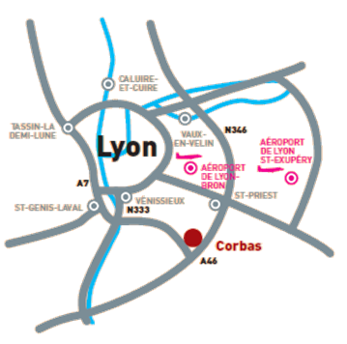
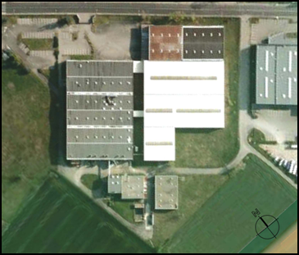
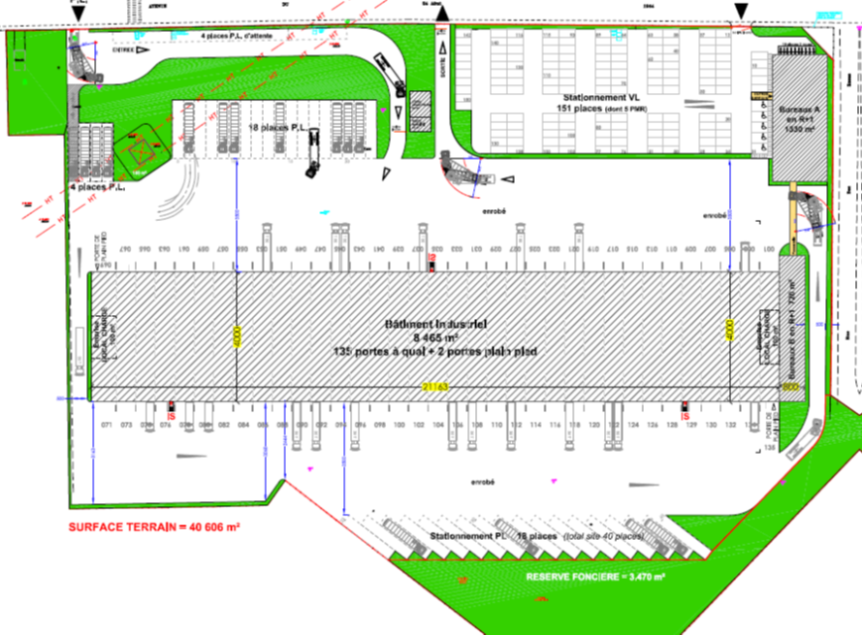
Corbas – référence entrepreneuriale
Propriétaire : S. Lipp (100% indirectement)
Acquisition Novembre 2008
Localisation : Corbas (69) (3 accès A43 et Rocade Est à 400m)
Superficie : 40 506 m² de terrain à convertir
Futur bâtiment de messagerie: 11 000m² environ
Prix d’acquisition : 4,3M€
Investissement personnel : 680 k€
Dettes financières : 3,9M€
Investissement global : 12,5M€
Loyer annuel HT HC projeté : 1,1 M€
Rentabilité locative nette projetée : 8,82%
Transfert propriété à Capstone : 1er trimestre 2011

Slide 9
Une direction organisée autour des grands axes de gestion
Martin Prechner, 60 ans (anglais) (rejoint Capstone jan. 11)
Directeur comptabilité & asset management
Dir. financier export/contrôle gestion, filiale immo Wal*Mart
Administration financière
- Comptabilité & fiscalité
- Financement
- Analyse financière
- Asset management
Juridique
- Structurations
- Standardisation contractuelle
- Assurances
Gestion commerciale
- Prospection clientèle, foncier, portefeuille
- Animation BU régionales
- Relation clients en parc
Directeur financier & fiscal, 35 ans
Actuellement dir. financier d’un holding financier
Equilibres :
Cumul des compétences maitresses
Variété des formations et expériences
Mixité des âges
Equipe multi-cultures
Complémentarité des tempéraments
Direction
Directeur général adjoint, 50 ans
Actuellement dir. immo d’un grand groupe indust.
(3 identités tenues confidentielles à ce stade)
Directeur juridique, 35 ans
Actuellement dir. juridique d’un holding industriel
Expertises

Slide 10
Sommaire
  Expertise - L’équipe dirigeante
  Positionnement de Capstone 10/10
  Démarche stratégique
  Organisation de la société
  1. Modèle de gestion
  2. Protection des intérêts des actionnaires
  Démonstration du rendement/risque 10/10
Business Plan
  1. Méthode & hypothèses
  2. Croissance rapide des CA et MBA
  3. Perspectives pour l’actionnaire
Premières opérations d’investissements en cours
Annexes
  Positionnement de Capstone 10/10

Slide 11
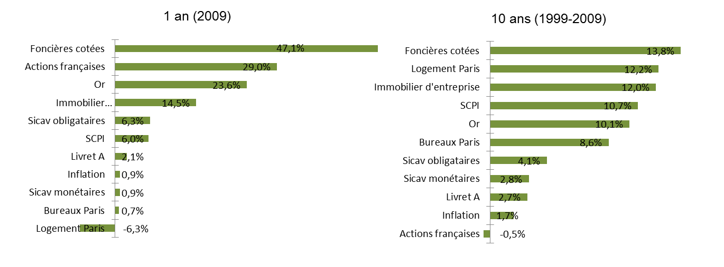
Comparaison entre placements – source IEIF
Selon les TRI décroissants
Positionnement de Capstone 10/10
Rq: Structure des revenus des foncières cotées : Récurrents (loyers) + exceptionnels (arbitrages d’immeubles).
► Détention moyenne : 4 à 6 ans
► Rentabilité locative brute : 5 à 7% (revenus récurrents)
► La rentabilité globale constatée = 13% ► récurrent + levier (moy 20/80) + arbitrages (sujet à cycles = volatilité)

Slide 12
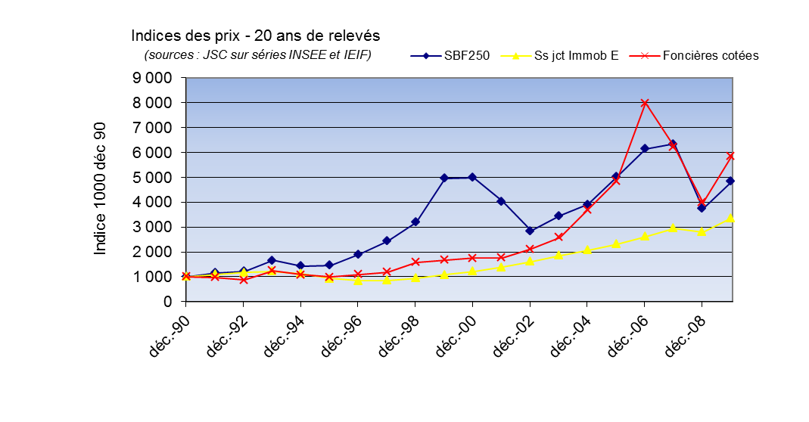
Indices des prix (coupons réinvestis)
Positionnement de Capstone 10/10
Rendements/Risques

Slide 13
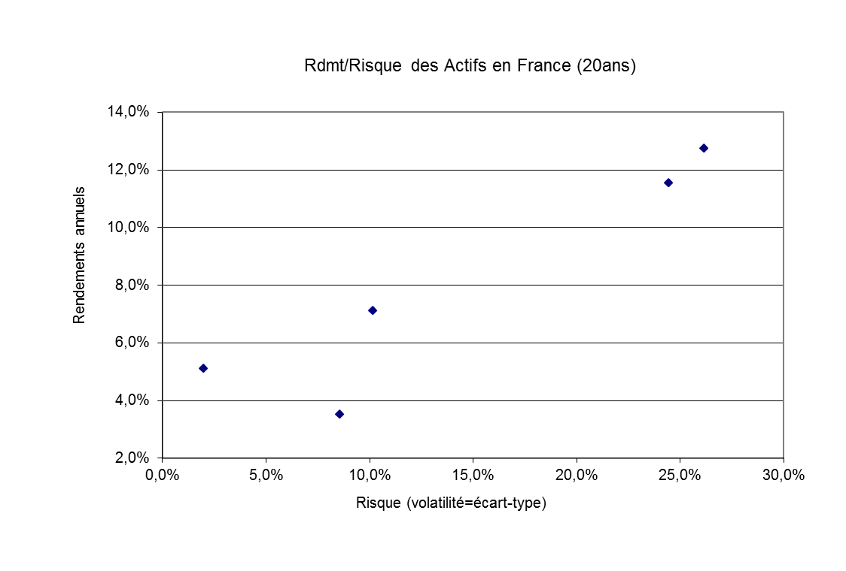
Positionnement de Capstone
Foncières cotées
Capstone
10/10
SBF 250
♦
Création Alpha de 3% / Ss jacent IE
Immo. Entreprises
Positionnement de Capstone 10/10
Obligations
Immo. résidentiel
Réduction volatilité de 16%

Slide 14
Sommaire
  Expertise - L’équipe dirigeante
  Positionnement de Capstone 10/10
  Démarche stratégique
  Organisation de la société
  1. Modèle de gestion
  2. Protection des intérêts des actionnaires
  Démonstration du rendement/risque 10/10
Business Plan
  1. Méthode & hypothèses
  2. Croissance rapide des CA et MBA
  3. Perspectives pour l’actionnaire
Premières opérations d’investissements en cours
Annexes
  Démarche stratégique

Slide 15
Concept : ► Investissement dans les actifs immobiliers des PME-PMI
Par l’externalisation des actifs directement auprès des PME-PMI (75%)
Par l’acquisition de portefeuilles dont les locataires sont des PME-PMI
Par la réalisation de constructions clé-en-main pré-loués
Par la reconversion de sites au terme des baux
► Constituer un portefeuille diversifié de rendement
offrant une grande visibilité (baux longs)
Doté d’un couple rentabilité/risque robuste
► Détention à long terme
► Désendettement progressif
► Aucune démarche spéculative
Objectif financier : Générer des cash-flows récurrents, prévisibles, pérenne et en augmentation constante.
Démarche stratégique

Slide 16
Cibles : - Actifs « non prime », ► hors champs des investisseurs institutionnels
- Rentabilité locative brute initiale : Fourchette 8%-13%
- Diversification sectorielle (cf Constitution stratégique du portefeuille)
- Diversification géographique
- Pleine propriété
- Absence de pollution lourde / autorisations préfectorales complexes
- Achat en l’état ou avec travaux à effectuer pour optimisation opérationnelle
- En France, Belgique (similitude de la structure des baux)
Méthodes : - Approche directe des PME (vs approche immobilière)
- Constitution de directions régionales
1. proximité/connaissance tissu économique
2. recrutements dans réseaux bancaires et consultants/conseils
- Partenariats (CGPME, Experts comptable, spécialistes cession d’entrep…)
► Positionnement unique (en Europe et aux USA)
► Réponse à un besoin structurel de l’économie
► Caractère contra-cyclique du portefeuille
Démarche stratégique

Slide 17
Sommaire
  Expertise - L’équipe dirigeante
  Positionnement de Capstone 10/10
  Démarche stratégique
  Organisation de la société
  1. Modèle de gestion
  2. Protection des intérêts des actionnaires
  Démonstration du rendement/risque 10/10
Business Plan
  1. Méthode & hypothèses
  2. Croissance rapide des CA et MBA
  3. Perspectives pour l’actionnaire
Premières opérations d’investissements en cours
Annexes
  Organisation de la société

Slide 18

1. Modèle de gestion
A – Nos critères d’acquisition
Notre jugement des fondamentaux essentiels pour une acquisition
1- Emplacement géographique
- Capacité de relocation du site
- Polyvalence de reconversion du site à au terme des baux
Rq: les bâtiments à acheter se trouveront en majorité dans des zones urbaines denses = La valeur du foncier, hors bâtiment, sera souvent sous valorisée à l’égard du prix d’achat.
2- Qualité financière du locataire
- Capacité d’absorption des loyers par le locataire, sans mettre en péril la pérennité de son activité à LT
3- Valeur actif vs Prix de vente
- La valeur de l’actif doit nous apparaitre bien supérieur au PV
- Rentabilité locative brute immédiate > 8%
4- Dette/actif
► = f (durée du bail, emplacement, type de bien, volatilité)
Organisation de la société

Slide 19
B – Décentralisation de la connaissance locale = proximité clients et marchés
Management
Associés Propriétaires
CAPSTONE
Commercial
Foncière
Prospection directe et indirecte + gestion de la relation avec les « clients locataires » du parc.
Organisation régionale en Business Unit (BU) (connaissance locale).
Foncière long terme.
1 immeuble = 1 sté.
Dettes bancaire localisées dans filiales opérationnelles.
Organisation de la société

Slide 20
Centralisation Gestion, Décisions
Outils : - Logiciel de comptabilité Cégid (passerelles avec Taliance)
- Logiciel d’asset management Taliance
- Server et back-up logés chez IBM (cloud computing)
Liens logiciels de gestion
Suivi activités commerciales
Direction Générale
- 5/6 personnes (1) (spécialistes & opérationnels)
- Compétences à fortes VA couvertes dans DG
- Coût structure centrale très contenu (salaires, loc. siège, IT)
Région économique 1
- 1 Directeur provenant des réseaux bancaires = parfaite connaissance du tissu économique locale
- Aucune délégation décisionnelle locale
- BU logés dans locaux loués à des clients-locataires (charges loc=0)
Région économique 3
Région économique 2
Info orientées métier et objectifs
Intranet multi-accès
Décentralisation de la connaissance locale = Equipes proches clients et marchés
Organisation de la société
Associés-Propriétaires : info financières et analytiques
(1) Engagement de toute les personnes composant la DG d’intégrer la société dès constitution

Slide 21
C – Composition du chiffres d’affaires
Foncière - Revenus récurrents (>90% = stabilité intrinsèque du CA) :
- Loyers + indexations pendant le 1er bail
- Loyers revalorisés après reconversion
- Prestations de services éventuelles aux clients-locataires
Foncière - Revenus exceptionnels :
- Ventes opportunistes
- Travaux/extensions éventuels pour clients (management fee)
BU régionales : - Honoraires 2%/coût d’investissement sur toute acquisition par la foncière
- Services aux PME
- BU responsables pour leur compte d’exploitation, et des rémunérations des tiers apports d’affaires éventuels
Organisation de la société

Slide 22
D – Fondamentaux de notre gestion
Critères invest : - Rentabilité brute = > 8.00% acte en main (moyenne BP 10.35%)
- Durée des baux = Objectif 10 ans ferme
► Sauf lorsque actif multi-locataires (▼ risque vacance)
- Risque = Aucun revenu locatif ni actif dominant (5-10%)
Diversification en nombre d’unités et en classe d’actifs
Dispersion géographique
- Durée détention = Très long terme (> 10 ans)
- A la fin des baux = Relocation ou conversion
Critères financiers: - Véhicules dédiés = 1 invest. = 1 sté à l’IS non transparente (en râteau)
- Détention SPV = >95% (intégration fiscale) (objectif 100%)
- Dettes bancaires = Localisées dans SPV
- Levier (LTC*) = moyen 50% CP / 50% dette (*Loan To Cost)
- Désendettement = progressif
- Garantie = Hypothécaire
- Trésorerie = Cash pooling centralisé
Organisation de la société

Slide 23
E – Constitution stratégique du portefeuille
Organisation de la société

Slide 24
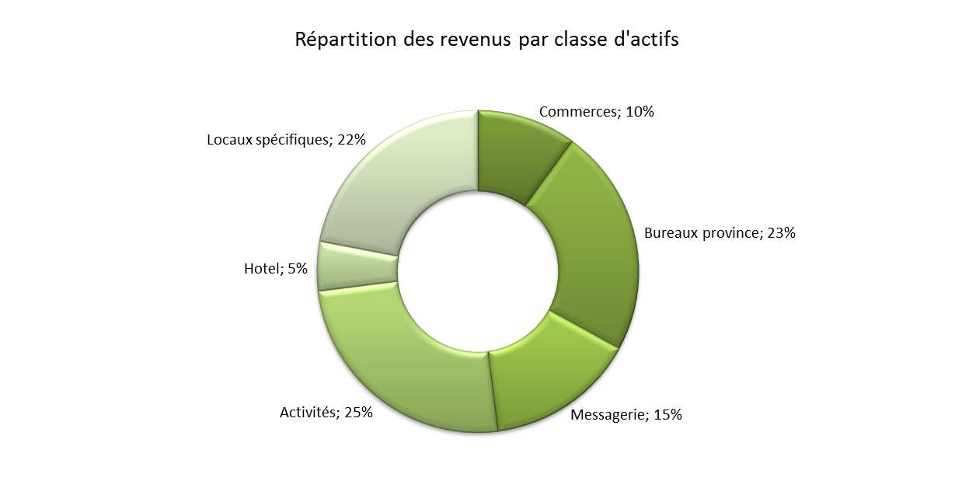
Remarques : définition locaux spécifiques
- bâtiments d’exploitation sur mesure
- laboratoires
- parkings…
Organisation de la société

Slide 25
2. Protection des intérêts des actionnaires
La gouvernance de la société foncière (SAS) sera structurée autour de 3 piliers :
Comité de Direction ► Conduite des affaires, développements, proposition et mise en œuvre de la stratégie
► Direction selon Règlement Intérieur
----------------------------------------------------------------------------------------------------------------------------------------------------------------------------------------
Comité d’Investissement ► Validation des invest. >2M€ (process à définir)
► Contrôle du bon fonctionnement de la société
► Composition : DG (2) + 3 membres désignés/actionn.
► Vote à la majorité simple
----------------------------------------------------------------------------------------------------------------------------------------------------------------------------------------
Conseil d’Administration ► Représentation/défense des intérêts des associés-(comité d’Associés-Propriétaires) propriétaires
► Vote 65%
Resp : pacte actionnaires, validation nouvel entrant, nouveaux apports, nomination des 3 membres du comité d’investissement, cotation boursière, nomination CAC
Organisation de la société

Slide 26
Comité de Direction
Gestion opérationnelle
● prospections, acquisitions, gestion locative…
● gestion des financements et structurations
● Recrutement des équipes
Conseil d’Administration
Gestion des intérêts des actionnaires
Comité d’Investissement
Validation & contrôle
3 comités complémentaires
Définition précise des limites des champs d’interventions et des compétences
Synthèse organisation
► Valeur ajoutée : Concentration des compétences sur zones d’expertises
► Sécurité : - Présence comités d’investissement et conseil d’administration
- Absence conflit d’intérêt : management actionnaires + mgt contract
► Efficacité : Réactivité propre aux structures légères/décentralisées
Organisation de la société

Slide 27
Règles opérationnelles : 1- Invest. <2M€ : délégation décisionnelle à DG
► Critères pré-définis simples et pragmatiques
2- Invest. >2M€ : validation par Comité d’Investissement
► Process décisionnel clair (information/vote/délai)
► Process de validation différent pour investissement < et > à 20M€
Périodicité des reportings :
Assemblées générales annuelles
Résultats & perspectives
Rapport CAC
Rencontres semestrielles
Compte rendu d’activités
Rapports sommaires trimestriels
Adressés aux associés partenaires
Trimestre 1
Trimestre 2
Trimestre 3
Trimestre 4
Organisation de la société
Accès permanent par intranet aux associés-partenaires
Information financières, rentabilité
Etats locatifs, répartition sectorielle, vacances
Patrimoine

Slide 28
Sommaire
  Expertise - L’équipe dirigeante
  Positionnement de Capstone 10/10
  Démarche stratégique
  Organisation de la société
  1. Modèle de gestion
  2. Protection des intérêts des actionnaires
  Démonstration du rendement/risque 10/10
Business Plan
  1. Méthode & hypothèses
  2. Croissance rapide des CA et MBA
  3. Perspectives pour l’actionnaire
Premières opérations d’investissements en cours
Annexes
  Démonstration du rendement/risque 10/10

Slide 29
► Objectif = 10/10
1. REDUCTION DU RISQUE à 10%
- Diminution du levier
- Diversification optimale :
► A partir de 40 lignes = asymptote du risque
- Allocation efficiente du portefeuille
2 paramètres
2. CREATION D’ALPHA pour viser 10% de rdt
- Stock picking ► Maillage territoire
► Anticipation (gestion) de la vacance
► Qualité de l’équipe/expérience
- Market timing ► Durée des baux LT = efface les cycles
- Capacité de négociation ► Rareté de la concurrence/non prime
Démonstration du rendement/risque 10/10

Slide 30
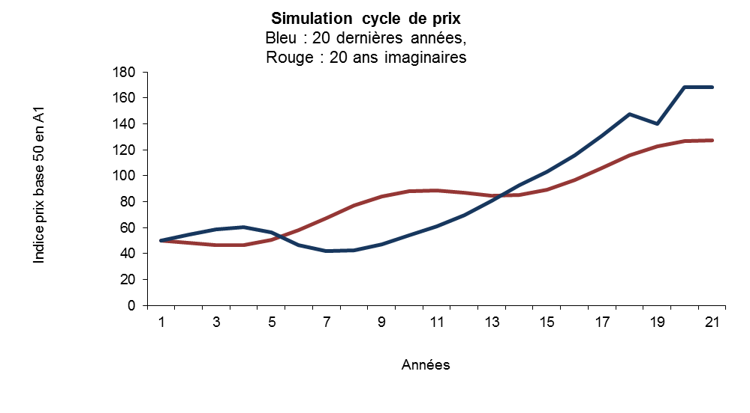
A - Test et fixation des paramètres
Les paramètres testés : - levier (20/80 vs 50/50)
- durée des baux (9 ans vs 12 ans)
- cycle de prix du sous-jacent (1990-2010 vs contre-cycle amorti)
2. Application paramètres à : - SIIC
3. Résultats : Rendement (rdt) et risque (σ) pour l’investisseur
C1 = Cycle 1, Constat des 20 dernières années
Démonstration du rendement/risque 10/10
C2 = Cycle 2, modélisé

Slide 31
B - Réduction du risque par un levier inférieur
L’investissement classique en IE : levier moyen 20/80
Capstone : levier moyen 50/50
Comparaison des résultats :
Démonstration du rendement/risque 10/10

Slide 32
C - Originalité de l’allocation de portefeuille Capstone
Démonstration du rendement/risque 10/10
Commentaires : d’après nos informations, hypothèses et calculs, le portefeuille Capstone est sur la frontière efficiente « rendement/risque » des 5 sous-classes de l’IE

Slide 33
Sommaire
  Expertise - L’équipe dirigeante
  Positionnement de Capstone 10/10
  Démarche stratégique
  Organisation de la société
  1. Modèle de gestion
  2. Protection des intérêts des actionnaires
  Démonstration du rendement/risque 10/10
Business Plan
  1. Méthode & hypothèses
  2. Croissance rapide des CA et MBA
  3. Perspectives pour l’actionnaire
Premières opérations d’investissements en cours
Annexes
Business Plan

Slide 34
1. Méthode & hypothèses
1
Modélisation d’un BP complet
tbx des données variables
cpt analytiques
tbx financement & amortissement
bilan & compte résultat/7 ans
2
Hypothèse d’activité/5ans
114 opérations d’investissement
constructions de 114 hypothèses plausibles et différentes (114 BP)
3
Consolidations
consolidations des 114 bilans et comptes de résultats
5
Comptes consolidés holding
agglomération des comptes
optimisation fiscalité (IF)
réinvestissement free cash flow
identification besoin en capitaux
4
Structure
élaboration structure efficiente
identification charges de structure
hypothèses charges d’exploitation
6
Synthèse
comptes consolidés synthétiques
élaboration des perspectives
rentabilité
Business plan

Slide 35
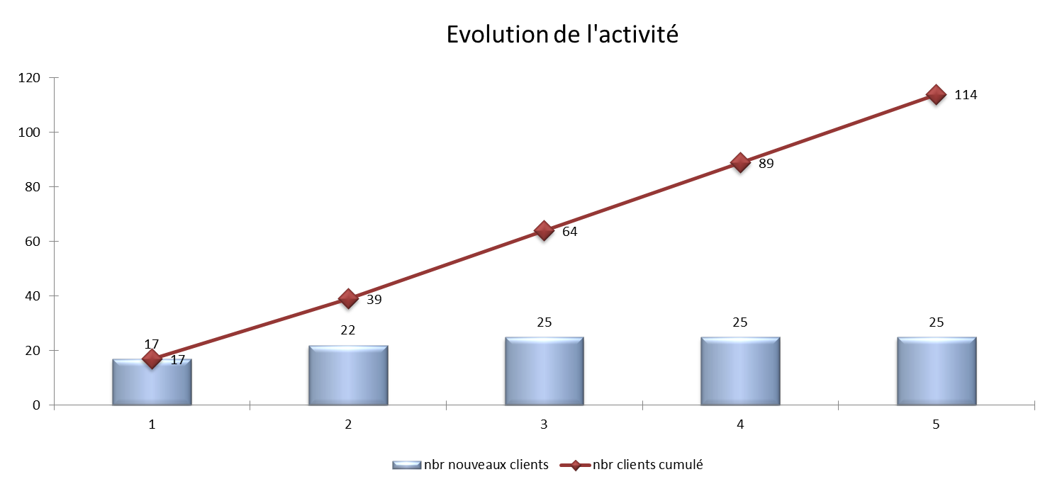
Projection de « deal flow »
Business plan

Slide 36
Synthèse hypothèses A1 - A5
Nombre d’opérations consolidées : 114
Durée ferme moyenne des baux : 9,5 ans
Portefeuille en Prix de Revient A5: 665 M€ ► soit 535 130 m² (moy/opé = 5,8M€)
Portefeuille réévalué A5 : 887 M€ (avt déduction dette)
Capital investi sur la période : 267 M€ ► soit 40,2% du total
Free cash-flow annuel : Réinvesti en totalité sur la période
Levier moyen/opération : 50/50
Appels CP | A1 | A2 | A3 | A4 | A5
Apports M€ | 66,9 | 52,5 | 54,8 | 48,9 | 44,1
En % invest | 50,4% | 45,1% | 40,5% | 35,6% | 30,7%
Business plan
Durée moyenne des emprunts : 15,8 ans
Rentabilité locative brute moyenne : 10,35%

Slide 37
2. Croissance rapide des CA et MBA
Business plan

Slide 38
Business plan
Remarque : Coût de mise en bourse non pris en compte

Slide 39
3. Perspectives pour l’actionnaire
Objectif à 5 ans : Cotation boursière
► option d’application non obligatoire pour le régime SIIC (voir annexe)
Benchmark des méthodes de valorisation :
Méthode | Application | Valorisation en M€ | TRI
ANR* | Taux de capi. @ 8,0%-dette | 548 | 23,6%
DCF** | MBA/(8,2%-3%)-dette | 612 | 27,4%
 | Fourchette | 548 < C < 612
 | Moyenne | 580*** | 25,5%
► Marge brute moyenne à la sortie 313 M€ (117%)
*Taux de valorisation du portefeuille prudent à 8,00%
**MBA en A6 8,2% = tx d’actualisation des foncières (TSR + β (bourse-TSR)) = 4 + 0,7 (10-4)
3% = croissance économie sur long terme
***Valorisation uniquement des revenus récurrents = non valorisation des services aux locataires, ventes opportunistes, commissionnements versés aux BU régionales (interne), optimisation intégration fiscale… (marge de progression)
Business plan

Slide 40
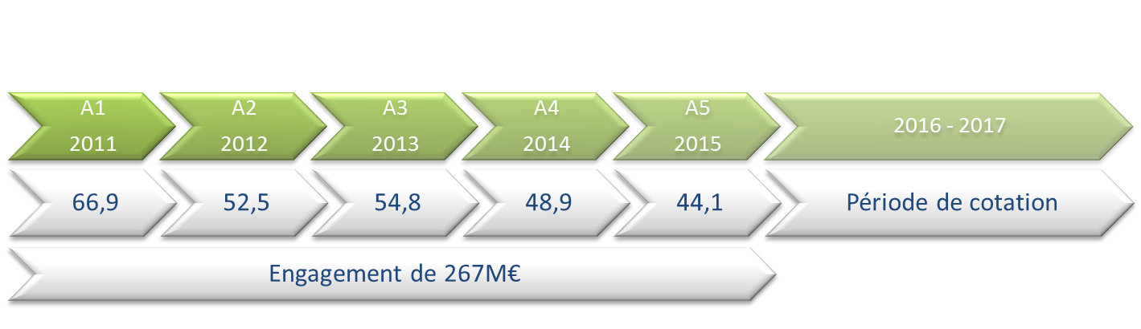
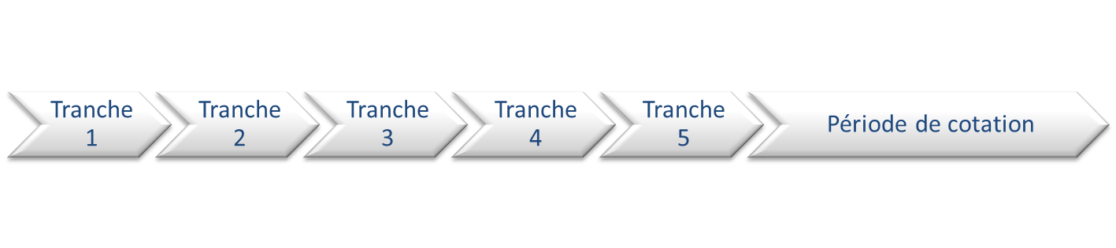
Libérations des appels de fonds
1. Appels de CP en M€ ►
2. Libérations ►
Optimisation de la période de cotation en fonction des marchés
Associés-Propriétaires initiateurs X€ d’engagements + apports management
Groupe Associés Propriétaires 2 – engagement X€ (1)
Groupe Associés Propriétaires 3 – engagement X€
(1) Si entrée nouveaux partenaires : valorisation des parts = ANR
Business plan
Droit préférentiel pour Associés-Propriétaires antérieurs pour tranches suivantes (non dilution)
3. Accompagnement ►

Slide 41
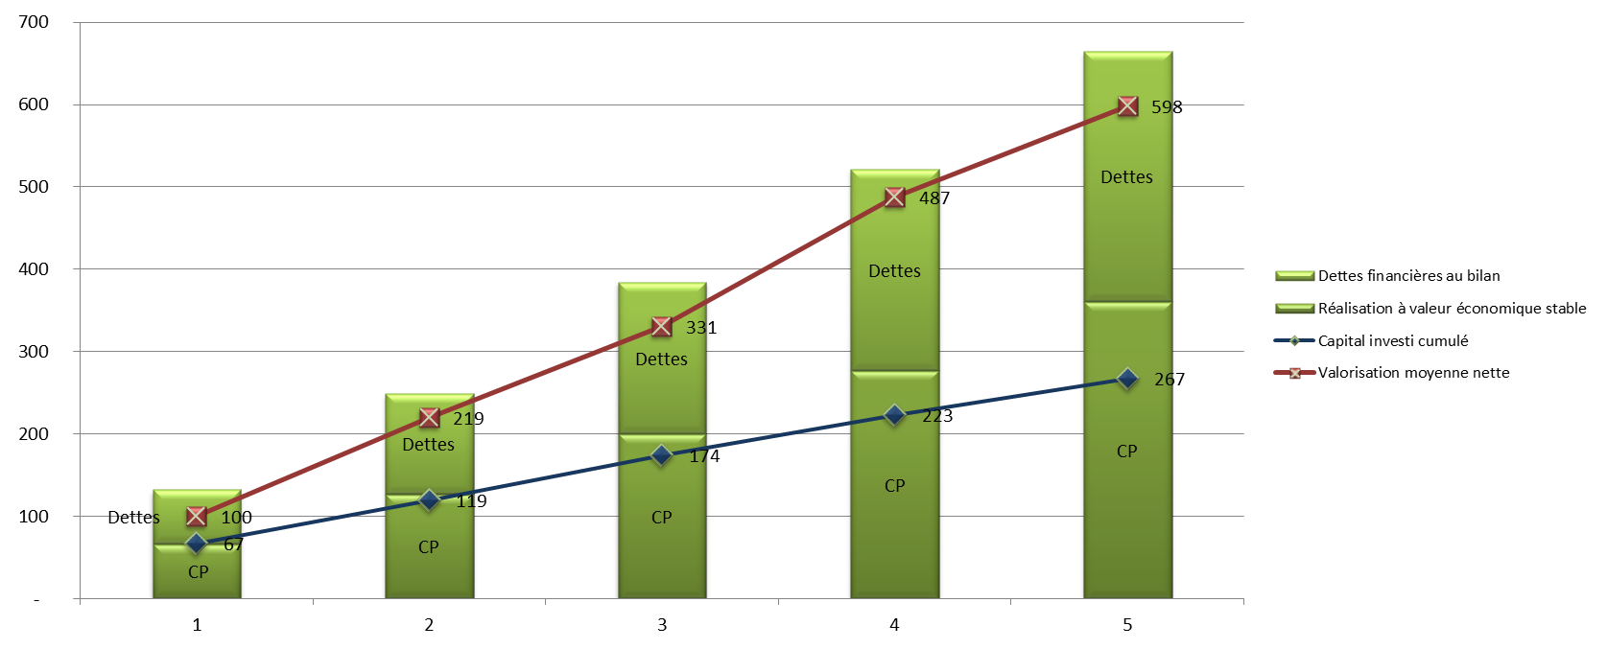
Analyse de la croissance – Croissance des besoins en capital vs croissance valeur intrinsèque d’E
Business plan

Slide 42
Rétro-planning des opérations en cours d’acquisition et embauches direction
► Mise en œuvre des opérations en cours d’acquisition
- Parc 12 bâtiments
- Paris
- 50 locataires
- 4,3M€ loyer/an
- 11,7% rentabilité
- Terrain 55000m²
- Proche Lyon centre
- Projet commercial + activité PME
► Rythme d’embauche de l’équipe de DG
Business plan

Slide 43
Besoin en fond de roulement
Business plan

Slide 44
Sommaire
  Expertise - L’équipe dirigeante
  Positionnement de Capstone 10/10
  Démarche stratégique
  Organisation de la société
  1. Modèle de gestion
  2. Protection des intérêts des actionnaires
  Démonstration du rendement/risque 10/10
Business Plan
  1. Méthode & hypothèses
  2. Croissance rapide des CA et MBA
  3. Perspectives pour l’actionnaire
Premières opérations d’investissements en cours
Annexes
Premières opérations d’investissements en cours

Slide 45
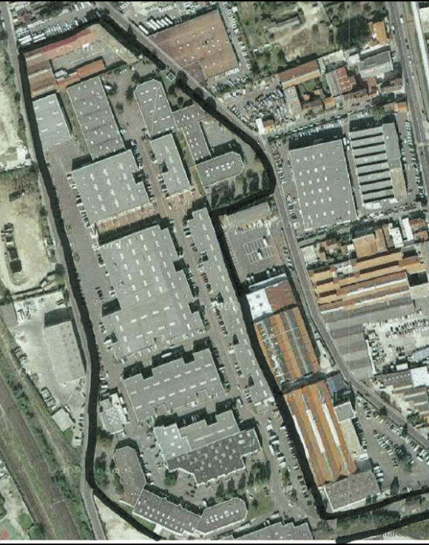
1- Rives de Paris - Portefeuille de 12 bâtiments loués – périphérique Parisien
Négociation exclusive d’acquisition en cours
Signature Accord de vente avec 47% du capital : 7/01/2011
Engagement sur 60% du capital anticipé pour mi-février 2011
Localisation : A proximité immédiate du périphérique Parisien, excellente desserte
Parc fermé d’activité : 12 bâtiments, total de 43 000m² construit
Nbr de locataires : 55 environ, aucun prédominant
Vacance locative : 0%
Forme acquisition : Prise de contrôle d’une SA
Prix de 100% des titres : 45 M€ environ
Rentabilité locative nette initiale : ≈ 10%
Période d’acquisition : 1er semestre 2011
Etat des bâtiments : Très bon, constructions 2002-2006 (80%)

Slide 46
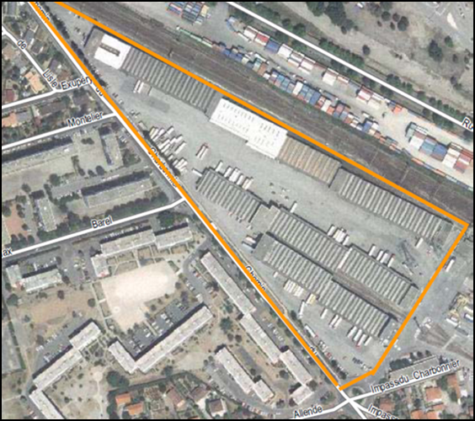
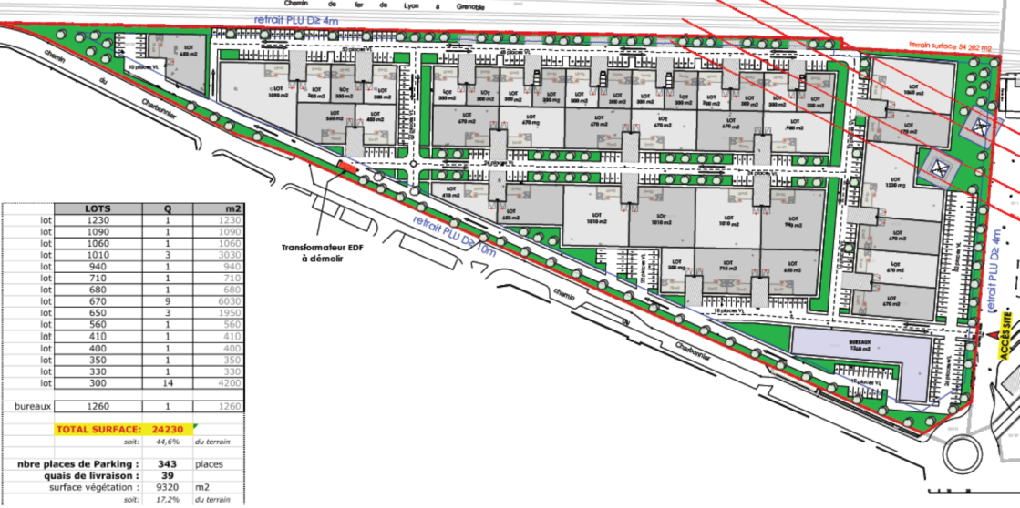
2- Réalisation d’un parc de PME-PMI– Saint-Priest (69)
Promesse Unilatérale de Vente signée en Décembre 2010
Réitération acte : 1er trimestre 2011
Localisation : Saint-Priest (69), à 500m nlle rocade Lyon Est
Superficie : 55 000 m² environ de terrain à construire
Future parc d’activité : 24 230 m² environ
Nbr anticipé de locataires : 40
Investissement initial HD : 1,5 M€ (mars 2011)
Investissement total : 20,4 M€
Loyer annuel HT HC projeté : 2,1 M€
Renta. locative nette intiale : 10,21%
Cédant : 4 sociétés industrielles (SCI)

Slide 47
3- Terrain pour la construction d’un clé-en-main locatif – Corbas (69)
► Opération présentée en début de document
Transfert de propriété de S. Lipp
Localisation : Corbas (3 accès A43 et Rocade Est à 400m)
Surface : 40 506 m² environ de terrain à construire
Futur bâtiment de messagerie: 11 000m² environ
Prix d’acquisition : 300k€ HD
Dette financières : 3,9M€
Période transfert propriété : 1er trimestre 2011
Commercialisation : 2 négociations en cours
Premières opportunités d’investissements sécurisées

Slide 48
OPERATIONS COMPLEMENTAIRES - POURPARLERS

Slide 49
Opérations complémentaires en cours d’étude et de négociations
Opérations en cours de négociation

Slide 50
Sommaire
  Expertise - L’équipe dirigeante
  Positionnement de Capstone 10/10
  Démarche stratégique
  Organisation de la société
  1. Modèle de gestion
  2. Protection des intérêts des actionnaires
  Démonstration du rendement/risque 10/10
Business Plan
  1. Méthode & hypothèses
  2. Croissance rapide des CA et MBA
  3. Perspectives pour l’actionnaire
Premières opérations d’investissements en cours
Annexes
Annexes

Slide 51
Actionnariat & management contract
S. LIPP
Isis (managt)
DG Salariée d’Isis
Pacte d’actionnaires
Management contract (BSA)
CAPSTONE (1)
Actionnaires majoritaires
Associés Propriétaires
100%
100%
Commercial
Foncière
Lien contractuel
Lien capitalistique
(1) Société à coter

Slide 52
Sociétés
ISIS SAS Holding détenu par le management-actionnaire
► Objet : Prise de contrôle lors de la cotation (pre-IPO = optimisation valo.)
CAPSTONE SAS ► Holding de tête de la foncière ; société à coter
Destiné à regrouper les Associés-Propriétaires
    Société intégrante (IS groupe)
    Apports d’opérations / Stéphane LIPP
    ► valorisation initiale des parts de Capstone
Total 15,08M€ - forte implication patrimoniale (voir page suivante)
    Contrats
Management contract : Intéressement en titres/résultat TRI Associés-Propriétaires à la sortie
► Objectif : Corrélation intérêts actionnaires/management
► Sécurité/actionn: Volonté management de devenir majoritaire à la sortie
► BSA : Bons de souscription d’actions logés dans ISIS (contrat)

Slide 53
Valorisation des apports de Stéphane Lipp à la foncière (en titres)

Slide 54
Tableau de sensibilité – valorisation boursière

Slide 55
Rythme d’embauches

Slide 56
Charges de structure

Slide 57
Allocation de portefeuille Capstone

Slide 58
Concurrence – Capstone vs crédit-bailleurs
Rq.: Réactivité de Capstone > aux établissements bancaires

Slide 59
Statut des sociétés d’investissement cotées SIIC
Conditions d’application :
Patrimoine : >15M€
Paiement de l’exit tax en A1 : = ANR x 20%
Détention majoritaire : < 60%
Conséquence du statut :
Exemption d’IS : Résultat récurrent et plus-values
Distribution obligatoire : - 85% des revenus récurrents
- 50% des plus values sur cessions
- 100% des dividendes des filiales
IS pour partenaires : IS sur plus value ≈19%, pour les vendeurs d’immeubles à une SIIC

Slide 60
NOUS VOUS REMERCIONS

